Slide 1

平面向量的实际背景及其基本概念
泉州市第七中学 饶真平
2020.2.24

Slide 2

一
引入

Slide 3
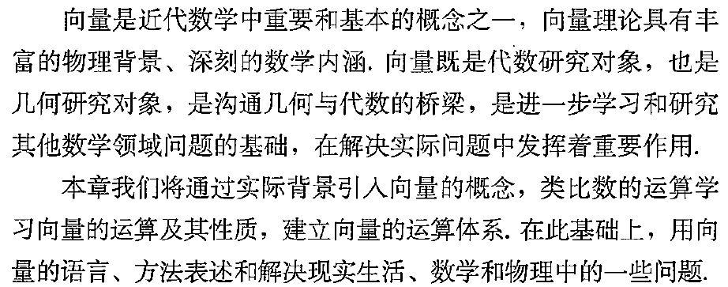
1、向量历害不？有什么作用？

Slide 4
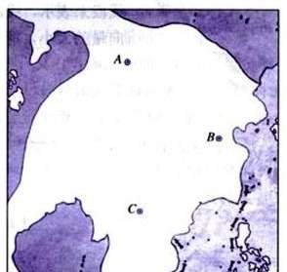
情景1
如图1，以点Ａ为参照点，你能确定点Ｂ的位置吗？确定位置需要哪些关键要素？
方向、距离

Slide 5
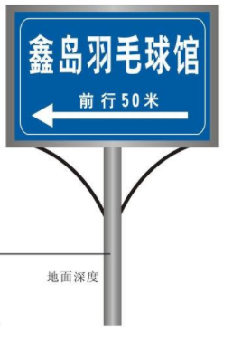
情景2
如图２，指路牌上有哪些关键信息能帮助我们确定位置？
方向、距离

Slide 6
问题1：
上面两个问题有什么共同特征？
都是实际生活中的问题，
体现了哪些关键因素？
方向和距离

Slide 7
问题２：你还能说出几个像这样既有大小又有方向的量吗？
那肯定有啊！物理里面特别多！

Slide 8
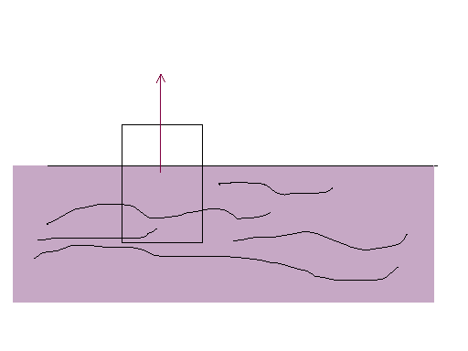
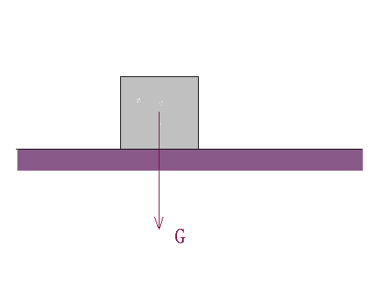
力：重力
，浮力
，弹力等
还有哪些？
位移、速度……
12N
5N
5N
1kg
f
f

Slide 9
矢量
在物理中，力、位移、速度等这些既有
大小又有方向的量统称
相应地，如温度、时间、路程等这些只有大小的量统称：
标量

Slide 10
肯定得跟物理叫得不一样啊，矢量，既不好听，也不形象，你们觉得叫什么好？那标量呢？
you know,数学是一门基础学科，是解决其它学科的有力工具，它的很多理论是由其它学科的一些知识抽象而来，成为理论后又反过来对其它学科起作用，
物理的尽头是数学，数学的尽头是哲学；
那么在数学上，对于物理上的这些既有大小，又有方向的量是怎样定义的呢？
矢量
向量
标量
数量

Slide 11
二
新课引入

Slide 12
1、向量的概念
定义：既有大小又有方向的量叫向量。
注：1.向量两要素：
大小，方向
2.向量与数量的区别：
①数量只有大小
，可以比较大小。
②向量既有方向，又有大小，而方向是不能比较大小的，因此向量不能比较大小。
向量不能比较大小！！！

Slide 13
练习1
1.身高是一个向量（ ）
×
×
2.温度含零上和零下温度，所以温度是向量（ ）
3.路程和位移都是向量。( )
×

Slide 14
2、向量表示：几何表示
有向线段！
01
1、对于一个实数，可以用数轴上的点表示，而且不同的点表示不同的数量
2、数学中有许多量都可以用几何方式表示，你认为如何用几何方式表示向量最合适？
02

Slide 15

03
什么是有向线段？
带有方向的线段
有向线段包含三要素：起点、方向和长度；
知道了有向线段的起点，方向和长度，它的终点唯一确定了。
04
如何表示有向线段？
在有向线段的终点处画上箭头表示它的方向，
以A为起点，B为终点的有向线段记作
A
B

Slide 16
2、向量表示：
向量可以用有向线段 表示，我们把这个向量记作：向量
有向线段的方向表示了向量的方向 ，有向线段的大小 表示向量的大小
用有向线段来表示向量的好处是：使向量有了直观形象。
另外：向量也可以用小写字母 来表示
A
B

Slide 17
3、对向量和有向线段的的几点说明
1
向量 通常用有向线段来表示 ，记作 ，方向为起点指向终点。
2
向量只有大小和方向两个要素．向量与起点无关．只要大小和方向相同，则两个向量就是相同向量。
3
有向线段具有起点、大小和方向三要素．如果起点不同，尽管大小和方向相同，也是不同的有向线段。
4
所以向量可以用有向线段来表示，但有向线段并不等于向量。
自由向量！

Slide 18
新课引入
3、向量与有向线段的关系
所以说向量可以用有向线段表示，但向量不是有向线段
在这种情况下，要找出起点和终点甚至画出箭头表示向量是办不到的
例如，把所有实系数多项式的全体看成一个多项式空间，这里的多项式都可看成一个向量
在高等数学中
还有更广泛的
向量．

Slide 19
4、向量的“模”
1、向量可以用有向线段来表示，向量 的大小，也就是向量 的长度（或称模）；记作：
2、两个特殊向量：零向量和单位向量。
长度为0的向量叫做零向量，记作 (zero vector)
长度为1的向量叫做单位向量（vuit vector)

Slide 20
5、零向量的方向
（1）零向量有没有方向？
必须要有啊，因为它是向量呀
（2）那零向量的方向是？
零向量方向是任意的

Slide 21
6、相等向量与相反向量
？
好像在哪里听过？
（1）向量有几个关键因素？
大小、方向
（2）那两个向量怎样才算相等？
大小相等、方向相同
（3）那相反向量呢？
大小相等、方向相反

Slide 22
7、平行向量与共线向量
（1）方向相同或相反的非零向量叫做平行向量
（2）平行向量如何表示？
特别地：规定零向量与任意向量平行。

Slide 23
7、平行向量与共线向量
（3）共线向量
任何一组平行向量都可以移动到同一直线上，
因此，平行向量也叫做共线向量

Slide 24
两点补充说明
1
若两个向量相等，则这两个向量必平行。
反之不一定成立．
相等必共线，共线未必相等！
2
如图，A，B，C三点共线，则 与 共线，
，但 平行吗？
A
B
C

Slide 25
三
向量的历史
课外阅读：新课标必修二P6或必修四P78

Slide 26
四
例题讲解

Slide 27
不一定，也有可能是相反向量
四、
例题讲解
例1：判断及解答：
（1）平行向量是否一定方向相同？
（2）与任意向量都平行的向量是什么向量？
（3）若两个向量在同一直线上，则这两个向量一定是什么向量？
零向量
共线（平行）向量

Slide 28
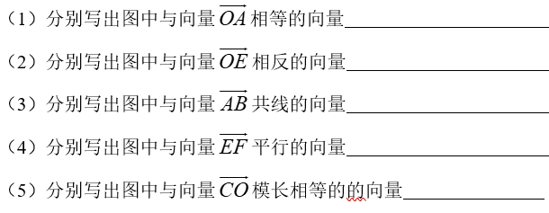
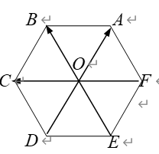
例2：如图所示，点O是正六边形ABCDEF的中心

Slide 29
不一定，如方向相反的两个向量
例4：判断及解答：
（1）不相等的向量是否一定不平行？
（2）与零向量相等的向量必定是什么向量？
（3）当且仅当满足什么条件时两个非零向量相等？
（4）共线向量一定在同一直线上吗？
零向量
大小相等，方向相同
不一定

Slide 30
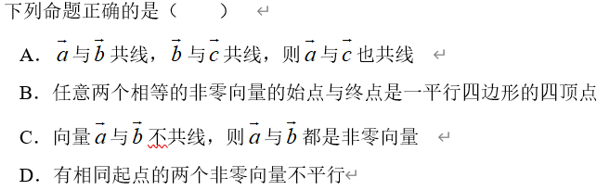
例5
×
×
√
×

Slide 31
五
课堂练习

Slide 32
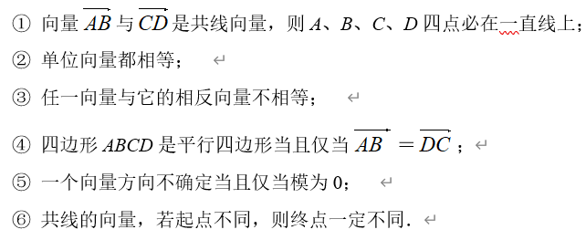
练习2：判断下列命题是否正确，若不正确，请简述理由.
×
×
还得考虑方向
×
零向量
√
√
×
（1）有可能是一个平等四边形的四个顶点

Slide 33
小结：向量的有关名词
共线向量
方向
相反向量
相等向量
向量
零向量
大小（模）
单位向量

Slide 34
两个实数可以相加，从而给数赋予了新的内涵。
如果向量只停留在概念层面上，那是没有多大意义的。
我们希望两个向量也能相加，从而拓展向量的数学意义，提升向量的理论价值。这就需要建立相关的原理和法则。

Slide 35
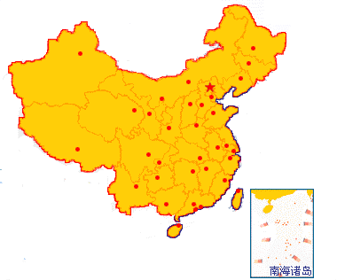
情境1
以前大陆和台湾没有直航，台湾同胞要到上海探亲，乘飞机要先从台北到香港，再从香港到上海，这两次合位移是什么？
上海
C
上海
台北
台北
A
香港
香港
B

Slide 36
还有其他的方法吗？
向量的加法：
向量的加法.
两个向量的和仍然是一个向量
A
a
a
O
b
b
B
a+b
这种求向量和的方法,称为向量加法的三角形法则
首尾相连，起→终

Slide 37

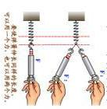
探究一
弹簧所受的拉力的合力？
2
怎样作出两个向
量的和向量呢？

Slide 38

向量加法的平行四边形法则
起点相同连对角
B
b
C
a
a
a
a
a
a
a
a+b
a
D
A
b
b
b
b
b
作法:
(1)在平面内任取一点A
(2)以点A为起点以向量a、b为邻边作平行四边形 ABCD.
(3)则以点A为起点的对角线AC＝a+b
→
→
→
→
→

Slide 39
例题讲解
例1、已知向量 ,求作向量
A
O
B
位移的合成可以看作向量加法
三角形法则的物理模型。
力的合成可以看作向量加法的
平行四边形法则的物理模型。
Notes:
39

Slide 40
练习1.如图,已知 , 用向量加法的三角形法则作出
（1）
（2）
（4）
（3）

Slide 41
练习2.如图,已知 用向量加法的平行四边形法则作出
（1）
（2）

Slide 42
思考：
当在数轴上表示两个共线向量时，它们的加法与数的加法有什么关系？如图：
1、方向相同
2、方向相反
a
a
b
b
A
B
C
B
C
A
AC = a + b
AC = a + b
两向量的和仍是一个向量，
对应于数轴上的一条有向线段.

Slide 43
思考:
判断 的大小
1、不共线
o·
A
B

Slide 44
思考:
判断 的大小
2、 共线
(1)向同
(2)反向

Slide 45
小结
→
→
当 a, b 处于什么位置时，
→
→
→
→
→
→
a与b共线且方向相同
（1）｜a+b｜= ｜a｜+｜b｜
（2）｜a+b｜= ｜a｜– ｜b｜
(或｜b｜–｜a｜ )
（3）｜a+b｜< ｜a｜+｜b｜
→
→
→
→
→
→
a与b共线且方向相反
→
→
→
→
→
→
→
→
a与b不共线
→
→
→
→
一般地，我们有：｜a+b｜≤｜a｜ +｜b｜
Notes:
45

Slide 46
探究：
问题1：你能说出实数运算有哪些运算律吗？对于不同的运算它们的运算律都相同吗？
问题2：定义了一种新的运算,自然要研究其运算律问题.请类比数的加法的运算律,你认为向量的加法是否也有运算律？有哪些运算律？
问题3：请你探究一下向量加法的交换律，结合律是否成立.请作图进行探索.

Slide 47
交换律：
结合律：
c
a
B
C
b
b
a
a+b
c
B
b
C
b+c
A
a
+
b
a
A
D
D
b
a
a
+
b

Slide 48
小结
向量的加法运算
1、三角形法则：首尾相连首尾接
2、平行四边形法则：起点相同连对角
3、运算律：
交换律
+
=
+
结合律
+
+
( )
+
=
( )
+

Slide 49
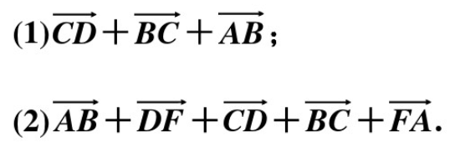






练习：

Slide 50
巩固练习:
１.化简
归纳总结：

Slide 51
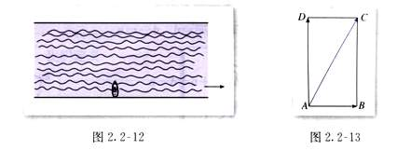
例2 长江两岸之间没有大桥的地方,常常通过轮渡进行运输,如图2.2-12所示,一艘船从长江南岸A点出发,以5km/h的速度向垂直于对岸的方向行驶，同时江水的速度为向东２km/h．
（1）试用向量表示江水速度、船速以及船实际航行的速度（保留两个有效数字）；
（2）求船实际航行的速度的大小与方向（用与江水速度间的夹角表示，精确到度）。
解：（1）如图2.2-13所示，AD表示船速，AB表示水速，以AD、AB为邻边作平行四边形 ABCD，则AC表示船实际航行的速度。
D
C
A
B

Slide 52
答：船实际航行速度的大小约为5.4km/h，方向与水的流速间的夹角约为

Slide 53
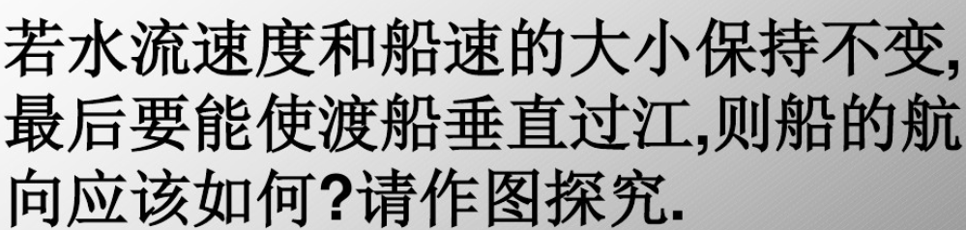
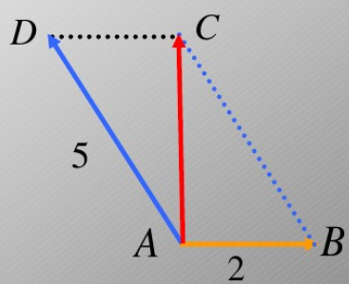

Slide 54
课堂小结：
向量加法的定义
三角形法则
平行四边形法则
向量加法的运算律
向量加法的运算

Slide 55
课外拓展：
如果平面内有n个向量依次首尾相连组成一条封闭折线，那么这n个向量的和是什么？
作业：
新课标必修二P6课后习题

Slide 56
谢谢！

